Slide 1
İstanbulUzman
Psikososyal Risk Etmenleri
İSTANBULUZMAN

Slide 2

Amaç Öğrenme Hedefleri
Amaç & Öğrenme
Hedefleri
İSTANBULUZMAN
Notes:
2
2

Slide 3
PSİKOSOSYAL RİSK ETMENLERİ (PRE)
Konunun
Genel Amacı
Öğrenme
Hedefleri
Konunun
Alt Başlıkları
Katılımcıların;
«İşyerindeki sağlığa zararlı psikososyal risk etmenleri hakkında bilgi sahibi olmalarını sağlamak.»
Çalışanları olumsuz etkileyen psikososyal risk etmenleri
Psikososyal risklerle ilgili kişiye yönelik ölçümler
Dünyada ve Türkiye’de psikososyal risk etmenlerine maruziyetin yüksek olduğu iş kollar
Çalışanların ruhsal, bedensel sağlıklarının korunmasında ekip çalışması ve iş psikoloğunun önemi
İşyerinde stres kavramı
Psikososyal risk etmenlerinin işyerinde kontrolü
İşyerinde sağlığı olumsuz etkileyebilecek psikososyal risk etmenleri;
  Çalışma ortamı ve süresi
  Ücret
  Yönetsel ve çalışanlarla ilgili faktörler
  Sendikalaşma
  Kreş, gündüz bakımevi vb.
  Gebe ve emziren çalışanlar
  Genç çalışanlar
  Tacizler
  Stress
  Ayrımcılık, baskı ve taciz,
İSTANBULUZMAN
Notes:
3
3

Slide 4
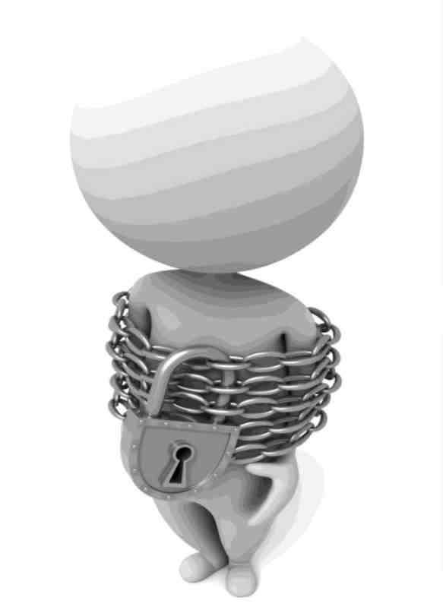
Psikososyal
Stresler
İSTANBULUZMAN
Notes:
4
4

Slide 5
PSİKOSOSYAL RİSK ETMENLERİ
1.
Biyolojik Risk Etmenleri
2.
Biyomekanik Risk Etmenleri
3.
Kimyasal Risk Etmenleri
4.
Fiziksel Risk Etmenleri
5.
Psikososyal Risk Etmenleri
İSTANBULUZMAN
Notes:
5
5

Slide 6
PSİKOSOSYAL RİSK ETMENLERİ
Psikososyal
Tehlikeler
Kronik Stres
Fiziksel
Sorunlar
Davranışsal
Sorunlar
Akıl Sağlığı
Sorunları
İSTANBULUZMAN
Notes:
6
6

Slide 7

PSİKOSOSYAL RİSK ETMENLERİ
Fiziksel
Tehlikeler
Psikososyal
Tehlikeler
Doğrudan Yol
Dolaylı Yol / Stres
İşçi
Fiziksel Etkiler
(Sağlık Sorunlar)
Psikososyal Etkiler
(Sağlık Sorunlar)
İSTANBULUZMAN
Notes:
7
7

Slide 8

PSİKOSOSYAL RİSK ETMENLERİ
PSİKOSOSYAL TEHLİKELER?
Yapılan işin gerekleri; İşçinin bilgi, beceri ve ihtiyaçlarıyla çatıştığında (nicel aşırı yük, nitel düşük yük) Toplam İş Yükü / İşin Güçlük Derecesi
İşçinin işi üzerindeki denetimi ve işi ile ilgili sosyal destek yetersizliği söz konusu olduğunda ,
Ortaya çıkan psikososyal riskler stres yapıcı özellik kazanır ve sağlığı etkilemeye başlar.
«Psikososyal riskler (tehlikeler) sağlığı doğrudan ya da stres aracılığı ile dolaylı olarak etkiler»
Tanım
Tanım
İSTANBULUZMAN
Notes:
8
8

Slide 9
PSİKOSOSYAL RİSK ETMENLERİ – Sınıflandırma-1991
İŞİN YAPILDIĞI KOŞULLAR VE İŞ ÇEVRESİ
İŞİN İÇERİĞİ
Örgütsel Kültür ve İşlev (tehdit-çatışma)
Örgütsel Rol
  Rol belirsizliği (işteki rolün belirsizliği)
  Rol çatışması (değerlerin-rollerin çatış)
  Rol yetersizliği (yetenek-eğitiminden..)
  Kişilerle ilgili sorumluluk artışı
Kariyer Gelişimi
  İş güvensizliği ve düşük ücret
  Statü uyuşmazlığı
Karar Serbestisi/Karara Katılım/Denetim
İşte Kişiler Arası İlişkiler
  İşte şiddet (mobbing)
  Yıldırma uygulamaları
İş-Ev Çatışması
  İş-Aile çatışması
  Boş zaman yetersizliği sendromu
  Değişim
İş Çevresi ve Techizat
  Güvenirlilik ve uygunluk,
  Ulaşılabilirlik
  Bakım ve onarım
Görev Tasarımı
  Yarı vasıflı-vasıfsız çalışma
  Belirsizlik (Geri dönüş yok-ne işe yarar)
İş Yükü ve İş Hızının Artması
  İş yükünün artması
  İşi hızı ve zaman darlığı
  Tek düze (monoton) çalışma
Çalışma Saatleri
  Vardiyalı çalışma (gece çalışma)
  Uzun-kesintisiz çalışma süreleri
Ezberlenmeli
İSTANBULUZMAN
Notes:
9
9

Slide 10

İŞİN YAPILDIĞI KOŞULLAR VE İŞ ÇEVRESİ (Context)
Kişi bir örgütün parçası olmayı; kendi kimliği, özgürlüğü ve özerkliği için bir tehdit olarak algılayabilir.
Görev , sorun çözme, gelişme çevresi olarak örgüt yetersiz ise; Stres
Kişiler arası ilişkilerde ;
Sosyal desteğin azalması sıkıntı hissini, duygusal tükenmeyi, iş gerilimini ve iş doyumsuzluğu artırır.
İşte şiddet ve taciz (mobbing) olayları %40 depresyon nedenidir.
İş-Ev Çatışması;
Ev ile zaman istemi
İşe yönelik taahhütler
Destek ile ilgili
1
Örgütsel Kültür & İşleyiş
4
5
İş-Ev Çatışması
-İş-Aile
-Boş Zaman Azlığı
-İş Değişimi
Kişiler Arası İlişki
(Ast-Üst-Aynı)
Destek Azalması
İşin Yapıldığı
Koşullar
İş Çevresi
2
3
Beklenen kariyer gelişiminin sağlanmaması strese neden olur
İş güvencesizliği ve düşük ücret
İşte eskimiş olarak görülme,
Statü uyuşmazlığı (geçmişle…),
Örgütteki Rol
Kariyer Gelişimi
6
Karar Serbestisi
&
Karara Katılım
Örgütsel Rol;
Rol belirsizliği (bilgilendirmeme),
Rol çatışması (değerleriyle-birbiriyle),
Rol yetersizliği (yetenek-eğitim atıl),
Sorumluluk artışı,
Denetim yetersizliği/kaybı «karar serbestisinin azalması» stresi, sıkıntıyı, depresyonu, isteksizliği ve tükenmeyi artırır.
İSTANBULUZMAN

Slide 11
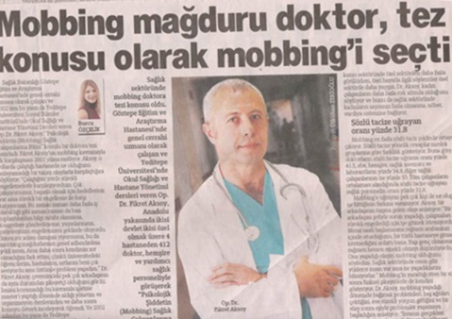
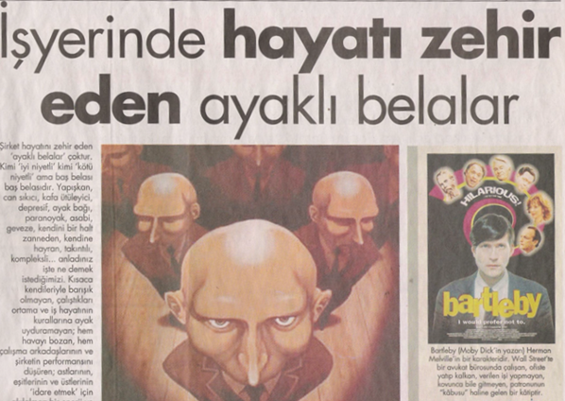
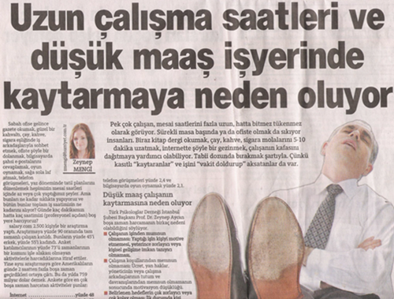
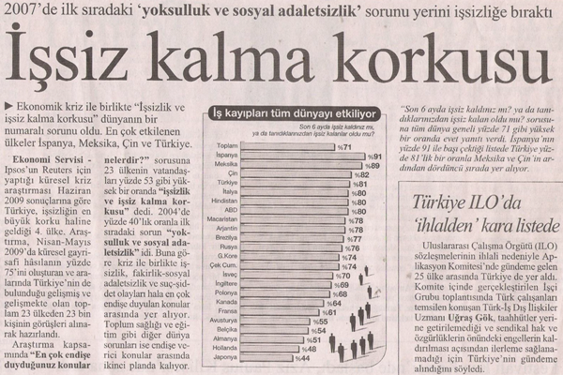
PSİKOSOSYAL RİSK ETMENLERİ
Notes:
11
11

Slide 12




İŞİN İÇERİĞİ (Content)
İş yükü (nicel-nitel yük),
İş hızı ve zaman darlığı,
Tek düze çalışma
Tekrarlayıcı-monoton çalışma
Sistem veya makine denetimli çalışma
Güvenilirlik,
Uygunluk,
Ulaşılabilirlik,
Bakım ve onarım sorunları
İş Çevresi-Tech
İş Yükü-İş Hızı
Görev Tasarımı
Çalışma Saatleri
Belirsizlik (geri bildirim yok)
Yarı vasıflı-vasıfsız çalışma
«İşin değersiz olması, vasıfların kullanılmaması, görev çeşitliliğinin olmaması, tekrarlayıcı iş, belirsizlik, öğrenme fırsatı bulamama ve yetersiz kaynaklar kronik stres nedenidir»
Vardiyalı çalışma (gece çalışma)
Uzun süreli kesintisiz çalışma
İSTANBULUZMAN
Notes:
12
12

Slide 13



İŞYERİ ÇALIŞMA ORTAMI
Çalışanlar, kendilerini rahat hissettikleri is koşullarında daha verimli çalışabilirler.
Çalışanlar çevre ve iklim değişikliklerine adaptasyonda zorlanırlar.
1
Hava Koşulları (Sıcaklık-Nem)
4
5
Gürültü-Titreşim
Tozlar-Toksinler
6
Kişisel
Koruyucuları
2
3
Aydınlatma
Renkler
7
Aydınlatması iyi olmayan çalışma ortamında, göz bozuklukları, kazalar ve malzeme kayıpları meydana gelir ve üretim yavaşlar.
Temizlik-Bakım
Endüstride renklerdirmede amaç çalışma alanının renk ahengini sağlamak, aydınlatmayı artırmak ve renkleri uyarı işareti olarak kullanmaktır.
İSTANBULUZMAN

Slide 14

ÇALIŞMASÜRELERİ
Günümüzde pek çok ülkede çalışma süreleri yasalarla ve toplu sözleşme uygulamaları ile düzenlenmektedir.
Çalışanların yorgunluklarını gidermeleri ve enerjilerini yeniden kazanmaları için işgünü süresinde aralar verilmeli.
Vardiya değiştirmeleri çalışanlarda sinir, sindirim ve dolaşım sorunlarına neden olabilmektedir.
1
Çalışma Araları
4
5
Vardiyalı
Çalışma
Gece
Çalışması
7
Fazla Mesai
2
3
Kesintisiz Çalışma
«Kaza»
Dağınık İş Programı
6
Kesintisiz iş gününün uygulandığı isletmelerde iş kazaları artmaktadır.
Esnek Çalışma
İSTANBULUZMAN
Notes:
14
14

Slide 15

Kronik Stres
İSTANBULUZMAN
Notes:
15
15

Slide 16
STRESİN TANIMI
MÜHENDİSLİK
YAKLAŞIMI
FİZYOLOJİK
YAKLAŞIM
PSİKOSOSYAL
YAKLAŞIM
Stres; çevresinin kişiye yüklediği yüktür,
Stres kişide olan değil, kişiye olandır,
Bir semptomlar dizisi değil, nedenler dizisidir,
Sıklıkla geri dönüşümlü, nadiren geri dönüşümsüzdür.
Stres; özgül olmayan değişiklikleri kapsayan, özgül bir sendromdur.
-Alarm aşaması,
-Direnme aşaması,
-Dışa vurma aşaması,
Stresi iç ve dış çevrelerdeki değişikliklere uyum sağlama çabasındaki insanın psikofizyolojik etkinlikleridir.
Stres; kişi ile çalışma çevresi arasındaki dinamik etkileşimdir.
İSTANBULUZMAN
Notes:
16
16

Slide 17
STRES TANIMI
STRES
«Dış ve iç ortamdan kaynaklanan zararlı etkenlerin, organizmada meydana getirdiği değişikliktir.”
Zararlı etken; «Organizmaya zarar veren, zorlanma yapan, uyumu bozan, tüm fizyolojik, ruhsal ve toplumsal uyarıları kapsar.»
Tanım
Tanımlar
İSTANBULUZMAN
Notes:
17
17

Slide 18
Strese Psikolojik Yaklaşım
Etkileşme Kuramı (Teorisi)
Etkileme Kuramı (Teorisi)
İSTANBULUZMAN
Notes:
18
18

Slide 19


ORGANİZMANIN STRESE CEVABI
Kaç
Zararlı Etken
Bilinç durumunda uyanıklık artar,
Kaygı düzeyi yükselir,
Sempatik aktivite artar,
Adrenalin düzeyi yükselir.
Savaş
Tehlike döneminde kaygı düzeyi artar,
Endişe, karamsarlık, öfke, korku, sinirlilik ve tedirginlik artar,
Bilişsel işlevler olumsuz yönde etkilenir.
İSTANBULUZMAN
Notes:
19
19

Slide 20
ORGANİZMANIN STRESE CEVABI
Genel Uyum Sendromu
Normal direnme
düzeyi
1. Alarm
2. Direnme
3. Tükenme
Organizmada stres
faktörleri ile ilk
karşılaşmanın
oluşturduğu değişimler
görülür.
Aynı zamanda
direnç azaltılır.
Eğer stres faktörlerinin
etkisi devam ediyorsa,
ikinci aşamaya, yani
uyum aşamasına
geçilir.
Direnç normal
düzeyin üzerine çıkar.
Stres faktörlerinin
etkisi uzun süre devam ettiğinde organizmada
bozulma olur.
Sonunda uyum enerjisi tükenir.
İSTANBULUZMAN
Notes:
20
20

Slide 21
PSİKOLOJİK YAKLAŞIMLAR
SN | ETKİLEME KURAMI | ETKİLEŞME KURAMI
1 | Kişi-Çevre Uygunluğu Kuramı | Değer Biçme Kuramı
2 | İstem-Denetim Modeli | Başa Çıkma Kuramı
3 |  | Bireysel ve Grupsal Farklılıklar Kuramı
4 |  | A Tipi Davranış
5 |  | Korunmasız Gruplar
İSTANBULUZMAN
Notes:
21
21

Slide 22
ETKİLEŞME KURAMI
1 – Kişi-Çevre Uygunluğu Kuramı
«Bu kuramda nesnel (objektif-tarafsız) gerçeklik ile öznel (subjektif) algılar ve çevresel değişkenler ile kişisel değişkenler birbirinden kesin olarak ayrılmıştır.»
İşçinin tutum ve yeteneğinin işin gereklerini karşılama düzeyi,
Çalışma çevresinin işçinin ihtiyaçlarını karşılama düzeyi ve özellikle de iş düzeninin işçinin bilgi ve becerilerini kullanmasını destekleme düzeyi,
İSTANBULUZMAN
Notes:
22
22

Slide 23
ETKİLEŞME KURAMI
2 – İstem-Denetim Modeli
«Bu kuramda; İşin gereklerinin ağır, işteki karar verme yetkisinin düşük olduğu durumlarda sağlık bozulur ve iş doyumu azalır.»
Yüksek istemin, düşük denetim ve yetersiz destek ile birleşmesinin olumsuz etkiyi artırdığı, yüksek desteğin ise stres yönetiminde etkili bir araç olduğu ileri sürülür.
İSTANBULUZMAN
Notes:
23
23

Slide 24
ETKİLEME KURAMI
Açıklama
Bu kuramlar bilme-kavrama süreçlerine ve kişinin çevresiyle etkileşimine temel oluşturan duygulanımsal tepkilere odaklaşır.
Buna göre, aşırı çabaya karşın yetersiz ödül almak (yüksek maliyet-düşük kazanç) strese yol açar.
Burada çaba ile ilgili iki kaynak vardır;
Dışsal kaynak : İşin gerekleri
İçsel kaynak : Verili durumda işçinin bireysel güdüsü
İSTANBULUZMAN
Notes:
24
24

Slide 25
ETKİLEME KURAMI
1 – Değer Biçme Kuramı
İlk aşama; kişinin yüzleştiği ve çevrenin parçasını oluşturan istemin kaynaklarını temsil eder,
İkinci aşama; kişinin bu istemleri yeteneği ile ilişkilendirerek algılamasını temsil eder (ilk değer biçme)
Üçüncü aşamayı; başa çıkmayı da kapsayan bu stres durumunun tanınmasına eşlik eden psikolojik ve fizyolojik değişiklikler temsil eder. Bu aşama stresin kişiyi etkilediği aşamadır,
Dördüncü aşamayı; başa çıkmanın sonuçları oluşturur
Beşinci aşama; ise diğer dört aşamaya geri bildirimin ortaya çıktığı aşamadır.
İSTANBULUZMAN
Notes:
25
25

Slide 26
ETKİLEME KURAMI
2 – Başa Çıkma Kuramı
Üç Temel Özelliği;
Bir süreçtir; Kişinin stresli bir çevrede ne düşündüğünü ve yaptığını kapsar,
Gerçekleştiği koşullara ve çevreye bağımlıdır; Başa çıkma başlatıcısı olan karşılaşma ve değer biçme ile bu karşılaşmayı yönetmeyi sağlayacak kaynaklardan etkilenir,
Çıktılardan yani başarılı veya başarısız olmasından bağımsızdır.
İSTANBULUZMAN
Notes:
26
26

Slide 27
ETKİLEME KURAMI
a-) Başa Çıkma Kuramı
Beş Başa Çıkma Grubu Saptamıştır;
Toplumsal destek arayışı
Gevşeyerek veya dikkat dağıtarak erteleme eylemi
Sorunla başa çıkmasını sağlayacak yeterliliğe ulaşma
Sorunu ussallaştırma
Spritüel (manevi) mutabakat ile destek sağlama
Bu stratejilerin %33'ünün görev, %67'sinin duygulanım odaklı olduğu saptanmıştır.
İSTANBULUZMAN
Notes:
27
27

Slide 28
ETKİLEME KURAMI
b-) Başa Çıkma Kuramı
Sorun Çözme Olarak Başa Çıkma;
Tanıma ve tanı koyma (çözümleme),
Yeniden çözümleme,
Harekete geçme,
Değerlendirme,
İSTANBULUZMAN
Notes:
28
28

Slide 29
ETKİLEME KURAMI
3 – Bireysel ve Grupsal Farklılıklar Kuramı
En yeni stres kuramları stresin yaşanmasında ve stresle başa çıkmakta bireysel farklılıklara yönelmiştir.
Bireysel farklılıkları oluşturan değişkenlerin hem değer biçme sürecinin parçası olarak, hem de stres-sağlık ilişkisinin hafifletilmesinde etkili oldukları saptanmıştır.
İSTANBULUZMAN
Notes:
29
29

Slide 30
ETKİLEME KURAMI
4 – A Tipi Davranış
Bu Kişilik Tipinin Üç Özelliği Vardır;
Çalışmaya güçlü bir adanmışlık ve kendini işine kaptırma,
Zaman baskısının farkında olma ve zamana karşı yarışma,
Güçlü bir yarışma duygusu ve belirgin bir saldırgan olma eğilimi,
Bu kişilik yapısının en önemli özellikleriyle ilgili farklı iddialar olmakla birlikte iki temel özellik öne çıkar;
«Denetim, Öfke-düşmanlık»
İSTANBULUZMAN
Notes:
30
30

Slide 31
ETKİLEME KURAMI
5 – Korunmasız Gruplar
Korunmasızlığı Tanımlayan Ölçütler-Etmenler;
Sosyodemografi (yaş ve eğitim durumu),
Sosyal statü (tek başına yaşamak),
Vasıflılık ve yeti,
Sağlık durumu,
Tıbbi öykü,
Sürmekte olan iş dışı sorunlar.
İSTANBULUZMAN
Notes:
31
31

Slide 32
ETKİLEME KURAMI
a-) Korunmasız Gruplar
Stresin yaşanmasında ve sağlık etkilerinde kişiler ve gruplar arasında farklılık olduğu açığa çıkarılmıştır.
Bu farklılıklar yasal, ahlaki ve bilimsel değerlendirmelere bağlı olarak farklı biçimlerde ele alınabilir.
Örneğin stresli olduğu anlaşılan bazı işçiler veya işçi türleri işten dışlanabilir. Ama bu bilimsel olsa bile, fırsat eşitliğine aykırıdır ve ahlaki değildir.
İSTANBULUZMAN
Notes:
32
32

Slide 33
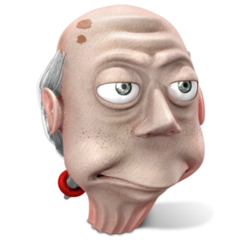
KRONİK STRES ETKİLERİ
1. Fiziksel
STRES
3. Akıl Hastalığı
2. Davranışsal
İSTANBULUZMAN

Slide 34
1
Stress
Fiziksel Etkileri
İSTANBULUZMAN
Notes:
34
34

Slide 35
STRESİN FİZİKSEL SONUÇLARI
FİZİKSEL SONUÇLARI
  Kalp-Dolaşım Sistemi,
  Sindirim Sistemi,
  Kas-İskelet Sistemi
  Bağışıklık Sistemi
Metin Ezberlenmeli
İSTANBULUZMAN
Notes:
35
35

Slide 36

STRESİN FİZİKSEL SONUÇLARI
Kalp-Dolaşım Sistemi Bozuklukları
«Kalp-Dolaşım Sistemi Bozuklukları kendisini kan basıncının ve kalp atım hızının artması şeklinde gösterir.»
Bu etkiler, strese bağlı hormonal değişikliklerle (adrenalin, noradrenalin ve kortizol) veya stresle birlikte artış gösteren sigara ve içki içme, aşırı ve kötü beslenme gibi sağlıksız davranışlar sonucunda ortaya çıkmaktadır.
İSTANBULUZMAN
Notes:
36
36

Slide 37

STRESİN FİZİKSEL SONUÇLARI
Sindirim Sistemi Bozuklukları
Akut stresin mide asit salgısı üzerine değişik etkileri vardır. Midede şişkinlik, dolgunluk hissi, geğirme ve bulantı gibi yakınmalara yol açan hazımsızlık iş stresine bağlı olabilir.
Ülser olmayan dispepsi, spastik kolon gibi sindirim sistemi rahatsızlıklarının iş stresi ile ilişkili olabildiği bildirilmiştir.
İSTANBULUZMAN
Notes:
37
37

Slide 38

STRESİN FİZİKSEL SONUÇLARI
Kas-İskelet Sistemi Bozuklukları
İş stresi ile boyun, omuz, kol ve sırt kaslarında ve eklemlerde ortaya çıkan yakınmalar arasında ilişki olduğu, yakınmaların iş yoğunluğu, karar verme ve işin gereklerini denetleyememe imkanları ile orantılı olarak arttığı gösterilmiştir.
Alışılagelmiş monoton işlerdeki semptomlar dikkat isteyen işlerden daha fazla olabilir.
İSTANBULUZMAN
Notes:
38
38

Slide 39
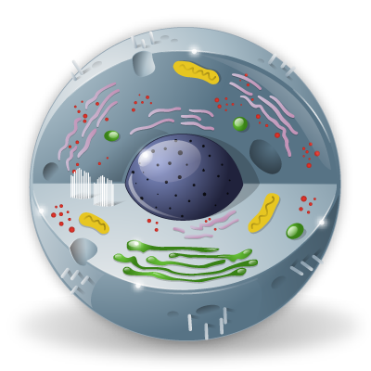
STRESİN FİZİKSEL SONUÇLARI
Bağışıklık Sistemi Bozuklukları
İş stresi bağışıklık sistemini zayıflatır ve çalışanın bulaşıcı hastalıklara karşı direncini azaltır.
İSTANBULUZMAN
Notes:
39
39

Slide 40
2
Stress
Davranışsal Etkileri
İSTANBULUZMAN
Notes:
40
40

Slide 41
STRESİN FİZİKSEL SONUÇLARI
DAVRANIŞSAL SONUÇLARI
  Beslenme Bozuklukları ve Madde Bağımlılığı,
  Uyku Bozuklukları,
  Absenteizm (İşten Kalma – İşe Geç Gelme)
Metin Ezberlenmeli
İSTANBULUZMAN
Notes:
41
41

Slide 42
STRESİN DAVRANIŞSAL SONUÇLARI
Beslenme Bozuklukları – Madde Bağımlılığı
«İş stresiyle sigara, çay, kahve tüketiminin artması, yeme ve içmenin artması veya azalması, madde bağımlılığı, uyku bozuklukları, işe devamsızlıkta artış gibi davranışsal bozukluklar arasında ilişki vardır.»
Sigara, çay, kahve, alkol tüketimi ve madde bağımlılığı kısa süreli stres azaltıcı etki yapar. Ancak bu etki hızla ortadan kalkar.
Kafein, strese dayanıklılığı kısa süreli olarak artırmakla birlikte, bu dönemi aşırı yorulmaya bağlı tükenme izler.
*2011 Temmuz
İSTANBULUZMAN
Notes:
42
42

Slide 43
STRESİN DAVRANIŞSAL SONUÇLARI
Uyku Bozuklukları
En yaygın olanı uykusuzluktur. Stres en önemli geçici uykusuzluk nedenlerinden biridir.
Uykuya geç dalma, kısa sürelerle uyanma, uykunun toplam süresinde kısalma, kalitesiz uyku diğer uyku bozukluklarıdır.
Uyku bozukluğunun iş stresi ve vardiya ile ilişkisi gösterilmiştir.
*2011 Temmuz
İSTANBULUZMAN
Notes:
43
43

Slide 44
STRESİN DAVRANIŞSAL SONUÇLARI
Absenteizm (İşten Kalma) Bozuklukları
Araştırmalar, isten kalma ile iş stresi arasında ilişki bulunmadığını göstermekle birlikte, bu ilişki mesleğe göre değişir. Basit ve tekdüze işler yapan vasıfsız işgücünde güçlenir.
Ayrıca, isten kalmaya yol açan stresin is stresi değil, is dışı stres olduğunu gösteren bulgular vardır.
*2011 Temmuz
İSTANBULUZMAN
Notes:
44
44

Slide 45
3
Stres’in
Akıl Sağlığı Etkileri
İSTANBULUZMAN
Notes:
45
45

Slide 46
STRESİN AKIL SAĞLIĞI SONUÇLARI
AKIL SAĞLIĞI SONUÇLARI
  Depresyon,
  Anksiyete,
  Psişik bozukluklar,
  Nevrozlar,
  Doyumsuzluk,
  Tatil, emeklilik, işsizlik psikopatisi
  Travma sonrası stres,
  Strese bağlı tükenmişlik sendromu,
  Karoshi
Metin Ezberlenmeli
İSTANBULUZMAN
Notes:
46
46

Slide 47
STRESİN AKIL SAĞLIĞI SORUNLARI
AKIL SAĞLIĞI
Akıl sağlığı bir süreç ve bu sürecin bir çıktısı olarak ele alınır.
Akıl sağlığı; yalnızca iş çevresindeki strese bağlı oluşmaz. Aynı zamanda işyeri dışındaki stres ve kişinin kişisel özellikleri akıl sağlığını etkidir.
Metin Ezberlenmeli
İSTANBULUZMAN
Notes:
47
47

Slide 48
İŞ, İŞ ÇEVRESİ VE AKIL SAĞLIĞI SORUNLARI
İş (İş Dışı) Çevresi
İşyerindeki
İşyeri Dışındaki
Psikososyal Riskler
Kişisel Özellikler
Yaş
Cinsiyet
Kişilik
Stresi Algılama Biçimi
Motivasyon Düzeyi
Stresle Başa Çıkma Tarzı
(+) (–)
(+) (–)
Kısa Dönemli ASS
Semptomatik
Duygudurum-Duygulanım Değişikliği
Davranış Değişiklikleri
Fizyolojik Yanıtlar
Uzun Dönemli ASS
Tükenme Sendromu
Travma Sonrası Stres Bozukluğu
Psikozlar
Bilişsel Bozukluklar
Madde Kötüye Kullanımı
«Üç boyutlu işin gerekleri-İşi denetleme olanakları-Sosyal destek modeli / Karasek»
İSTANBULUZMAN
Notes:
48
48

Slide 49
STRESE BAĞLI AKIL HASTALIKLARI
Depresyon
Anksiyete
İşin sürdürülebilmesi için isteğin bastırılması ve sıkıntıya direnilmesi sıklıkla depresyona yol açar.
Depresyon iş ile ilişkili en önemli akıl sağlığı sorunudur. İşe bağlı psikososyal risk etmenlerinin pek çoğu depresyona yol açabilir.
“Benin, değersizleşmesi, toplumsal ilişkilerden ve çoğu etkinlikten zevk almama akut depresyon öncesi durumu tanımlayan, tıbbi muayeneyi, ilaç kullanımını gerektiren ve işten kalmaya yol açan genel bulgulardır.”
Aşırı iş yükü, hızlı tempo, son teslim tarihi baskısı, işçinin işini denetleyememesi ile işçinin kalıtımsal, gelişimsel ve kişilik yapısı etkileşerek sorun ortaya çıkarır.
İşten çıkarma ya da söylentileri, küresel rekabet, yeniden yapılanma gibi kurumsal etmenler işçinin sürekli bir işi olacağı duygusunu erozyona uğratarak işe bağlı anksiyeteye katkıda bulunur.
İşçilerin iş üzerindeki denetimlerini ve karar verme yetkilerini arttıran daha yatay bir yapılanma, işe bağlı anksiyete bozukluklarının önlenmesi ve işçinin iyilik halinin geliştirilmesinde yaşamsal öneme sahiptir.
İSTANBULUZMAN
Notes:
49
49

Slide 50
STRESE BAĞLI AKIL HASTALIKLARI
Psişik Bozukluklar
Nevrozlar
MSS’ni tutan pek çok kimyasal madde bazı mental bozuklukları tetikleyebilir.
Cıva, kurşun, karbonmonoksit, klorlu çözücüler, iyonizan ışınlar, yükseklik, derinlik, bakteri ve virüsler gibi etmenlerin yol açtığı akut ya da kronik ensefalopatiler genellikle geri döner.
Örneğin;
«Şapka sanayiinde cıvanın işçilerde psikoza neden olduğu saptanmış ve “çılgın şapkacı psikozu” olarak isimlendirilmiştir.»
Telefon santrallerinde, yazı, hesap makinesi ve bilgisayarla çalışanlarda tanımlanmış olan iş nevrozları
WC’de sifon çekerken; sıradaki kişi, kesiyorum, telefon bilgi işlem merkezi, dinliyorum…
Bu nevrozlarda;
Uyku bozuklukları
Mizaç bozuklukları
Genel-yaygın sinirsel yorgunluk sendromu
Mesleki lapsuslar (hatalar)
………………………….görülür
İSTANBULUZMAN
Notes:
50
50

Slide 51
STRESE BAĞLI AKIL HASTALIKLARI
Doyumsuzluk
Tatil, Emeklilik, İşsizlik Psikopati
Doyumsuzluk kişinin yapısı, tarihsel geçmişi, tıbbi ve psikiyatrik öyküsü ile bağlantılı olarak;
«Perseküsyon Sendromu» ile birlikte gelişen bir nevrotik yetmezliktir.
Perseküsyon sendromu : «Kişinin çevresinde istenmediği, umursanmadığı, önemsenmediği, gözetlendiği, izlendiği veya iftiralara uğradığı gibi duygulara kapılması»
Psişik işleyiş bastırılmış olduğu için bu koşullanmanın kırılması, isteği ve bilinci yeniden güdüler ve ağır bir psişik acıyı tetikler.
Çalışan bir işçinin olağan psişik işleyişine kavuşması için günlerce, haftalarca dinlenmesi gerekir, bu aşama gerçekleştiğinde ise, kendi isteği karşısında şaşkınlığa kapılmak gibi ağır bir psişik gerçekle yüzleşir.
İSTANBULUZMAN
Notes:
51
51

Slide 52
STRESE BAĞLI AKIL HASTALIKLARI
Travma Sonrası Stres Boz (TSSB)
Strese Bağlı Tükenmişlik S (SBTS)
Kişinin gündelik yaşamı için olağan dışı sayılan, kişiyi ezen beklenmedik ve genellikle yaşamı tehdit eden bir yaralanmayla ya da ölümle sonuçlanmış, sıklıkla şiddet de içeren ve kişide korku, dehşet ve çaresizlik yaratan bir olay (iş kazası, saldırı, vb)
yaşadığında ya da o olaya tanık olduğunda veya bu olay sonrasında, donup kalma, psikolojik ve sosyal geri çekilme, başta öfke atakları olmak üzere duyguları denetleme güçlüğü ve yaşanan olayı veya durumu yeniden yaşama bulgularıyla ortaya çıkan bozukluklardır.
Çalışma yaşamındaki hızlı değişim, işçiden kişisel gereksinimlerini, beklentilerini, özlemlerini yok sayarak bu değişime ayak uydurması ve gereklerini yerine getirmesini istendiğinde.
Genellikle işçi buna hazırlanmadığı ya da var olan kapasitesini aştığı için, kapasitesini zorlamaya başlar, bu koşullarla bir süre dayanabilen işçi, bir süre sonra tükenir.
Tükenme, işçinin enerjisinin tükendiği, giderek duygu, düşünce ve davranışlarında değişimin ortaya çıktığı bir aşırı yüklenme durumudur.
İSTANBULUZMAN
Notes:
52
52

Slide 53
STRESE BAĞLI AKIL HASTALIKLARI
Karoshi (Aşırı Çalışmaya Bağlı Ölüm)
Bu vakalarda ölüm nedeni beyin veya kalp damarlarından birinde kanamaya yol açan dolaşım sistemi sorunlarıdır.
Bu kişilerin yaptıkları işin gereklerinin çok ağır, sosyal desteğin zayıf, işin gereklerini denetleme olanağının ise değişken olduğu görülmüştür.
Ölenler, işini seven, işine çok bağlı, dinlenme sürelerini bile kullanmayan kişilerdir.
İSTANBULUZMAN
Notes:
53
53

Slide 54

Stres Yönetimi
İSTANBULUZMAN
Notes:
54
54

Slide 55
STRES YÖNETİMİ
İşçilere stresin nedenleri, etkileri ve uzak durma yolları, uzak durulamıyorsa başa çıkmanın yolları öğretilir.
Bazı stres kaynakları kaçınılmaz olarak işin doğasında bulunabilir. Stres kaynaklarından bazılarını yok etmede çalışma ortamını daha stressiz ve verimli hale getirilmesi gerekir…
Sonuç
Olarak
Kişisel Stres Yönetimi
Örgütsel Stres Yönetimi
Gevşeme: Nefes alma,meditasyon ve zihinsel gevşeme
Egzersiz: Oksijen kullanımını artar, yüksek verim için haftada 2-3 kez
Perhiz: Stres yeme alışkanlıklarını değiştirir, genelde metabolizma hızlanır
Davranış değişikliği: Birey önce içgüdüsel davranışlar gösterir. Davranışlarını değiştirmesi istenebilir. Özgüveni artırmaya yönelik eğitimler,
Zaman yönetimi
  Denetim
  Katılım
  Uygun statü
  Görev tanımları
  Esnek çalışma
  Yeterli ücret
  İş garantisi
  Kariyer gelişimi
  Destek
İSTANBULUZMAN
Notes:
55
55

Slide 56
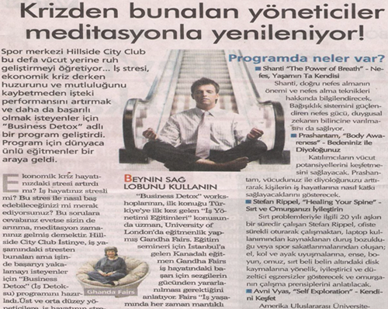
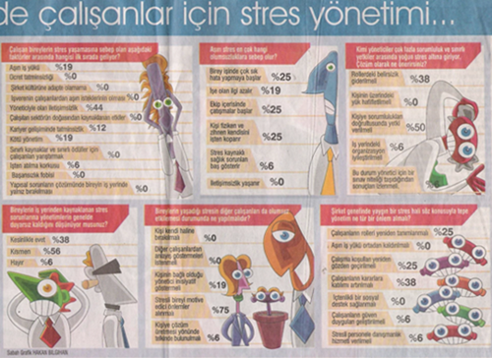
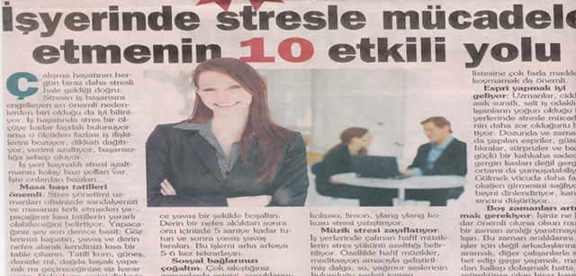
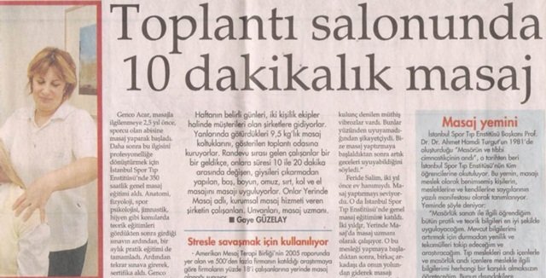
STRES YÖNETİMİ
Notes:
56
56

Slide 57

Stresten Korunma
Yolları
İSTANBULUZMAN
Notes:
57
57

Slide 58




STRESTEN KORUNMA
Çalışma Çevresi;
Stresle başa çıkmanın en önemli yöntemi stresi kaynağında yok etmektir;
Çalışanlar;
Çalışanlar işle ilgili sorunları tanımlayıp çözmek için eğitilir
BİRİNCİL KORUMA
STRES
İKİNCİL KORUMA
ÜÇÜNCÜL KORUMA
Çalışma Çevresi;
Özellikle risk gruplarına yönelik danışmanlık hizmetleri geliştirilir
Çalışma Çevresi;
Kişinin işyerine uyumunu sağlayacak çalışmaların yapılması
Çalışanlar;
Eğitim ve öğretim ile bilinçlendirme ve beceri geliştirme sağlanır
Çalışanlar;
Erken teşhis ve tedavi sürecini kapsar (Psikoterapi)

Slide 59

Teşekkür Ederim
İSTANBULUZMAN
Notes:
59
59

